Slide 1
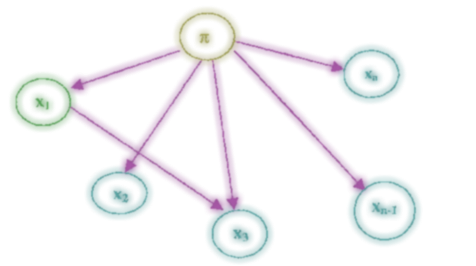
Баессовские сети на примере датасета mushrooms.csv
Дорофеев Демид Сергеевич

Slide 2

Введение
Байесовская сеть (также известна как сеть Байеса или сеть доверия) — графовая вероятностная модель, которая представляет собой множество переменных и их вероятностные зависимости по Байесу.

Slide 3
Датасет mushrooms.csv
Атрибуты:
ядовитость, форма шляпки, поверхность шляпки, цвет шляпки,
синяки, запах, прикрепление жабр, расстояние между жабрами,
размер жабр, цвет жабр, форма стебля, стебель-корень,
поверхность стебля над кольцом, поверхность стебля под кольцом,
цвет стебля над кольцом, цвет стебля под кольцом, тип завесы,
цвет завесы, кольцо- количество, тип кольца, цвет отпечатка спор,
популяция, среда обитания
Всего 23 атрибутов

Slide 4
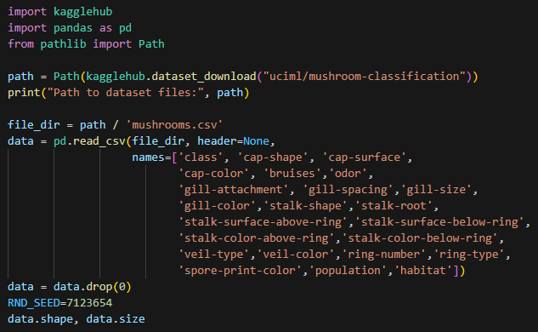
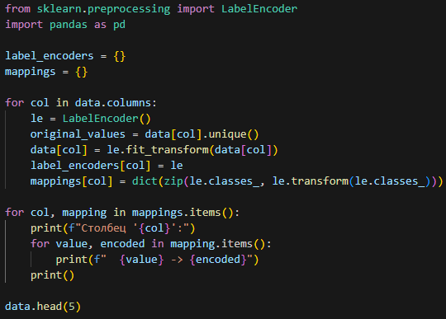
Загружаем датасет на прямую с KuggleHub
Label Encoding

Slide 5
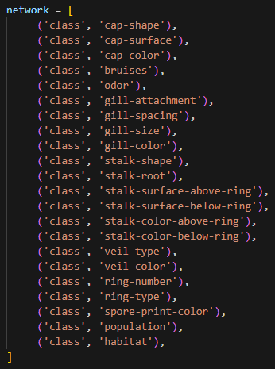

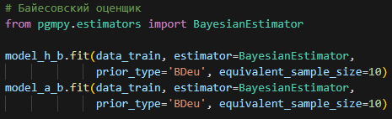
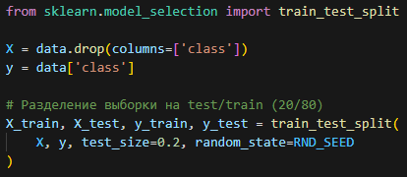
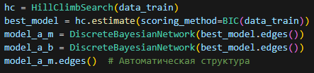
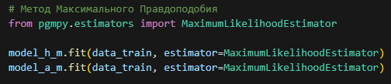
Построение Баессовской сети

Slide 6
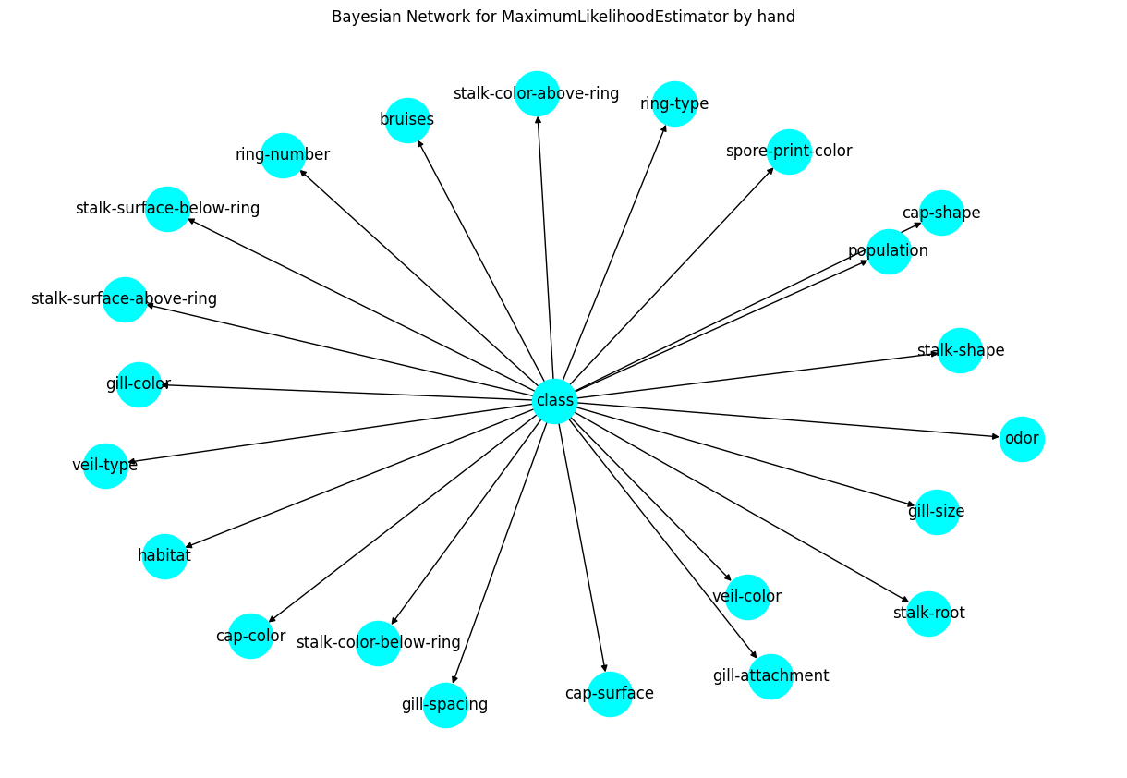
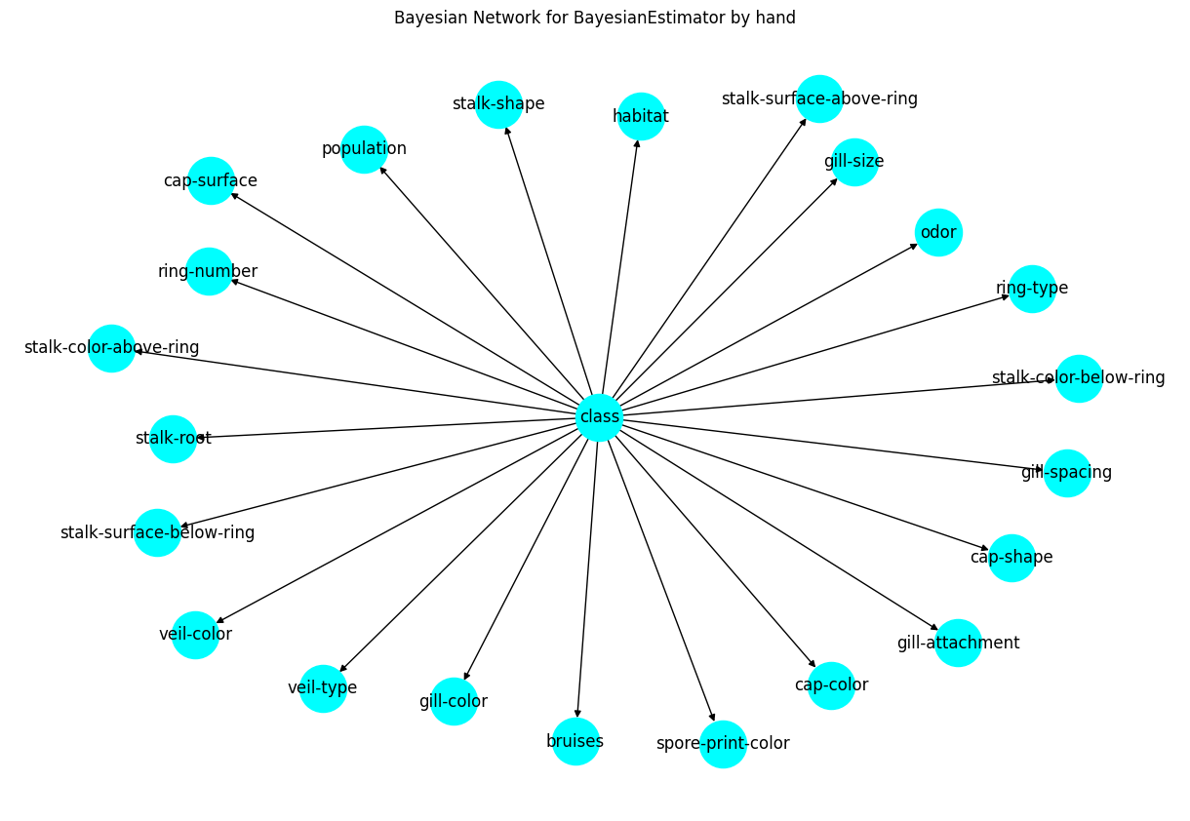
Визуализация (модели с ручными графами)

Slide 7
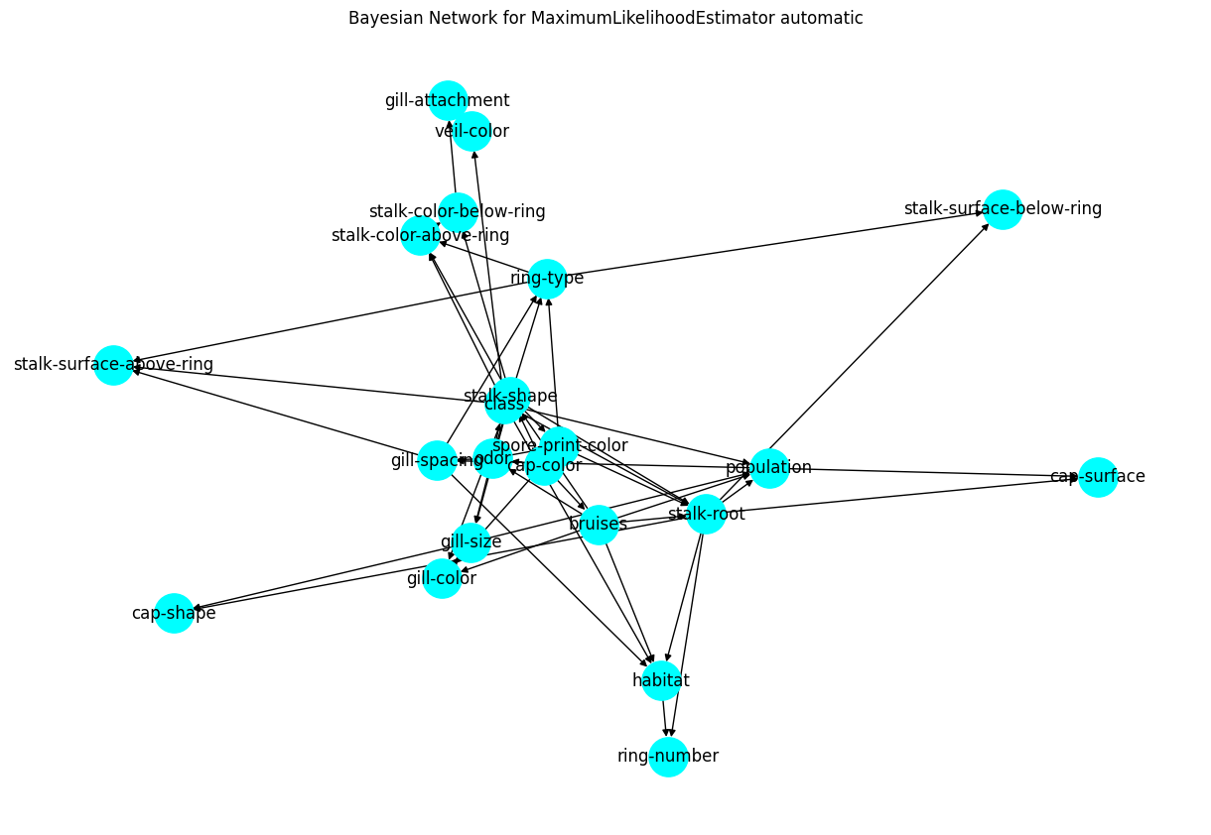
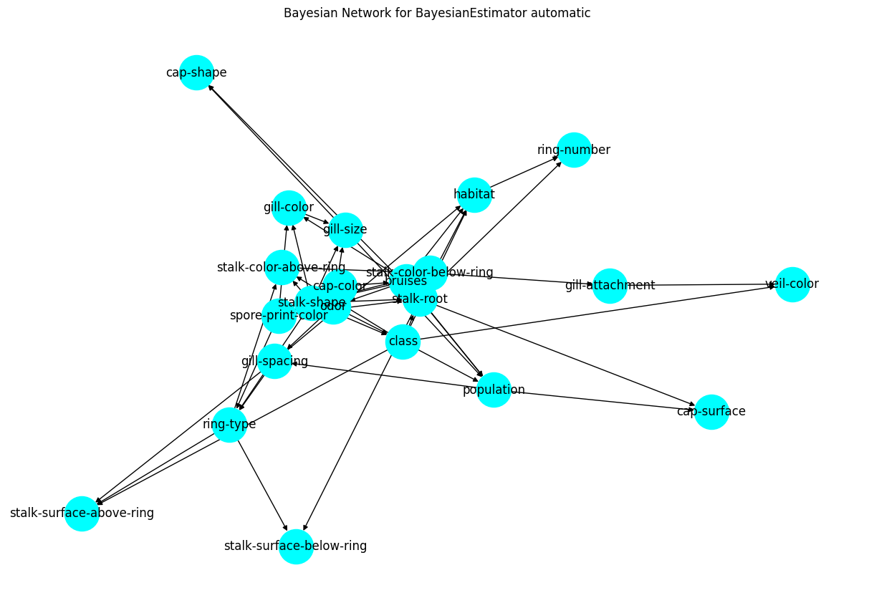
Визуализация
(модели с автоматическими графами)

Slide 8
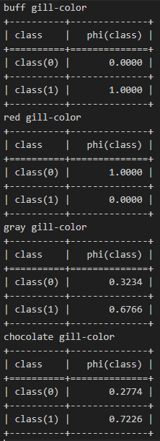
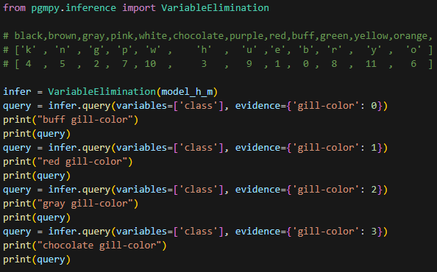
Инференс
(разные значения одного параметра)

Slide 9
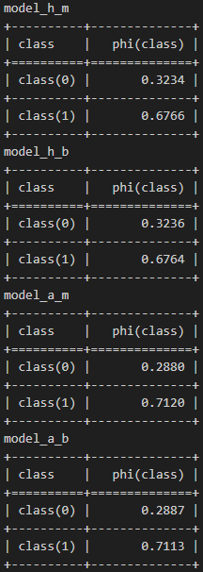
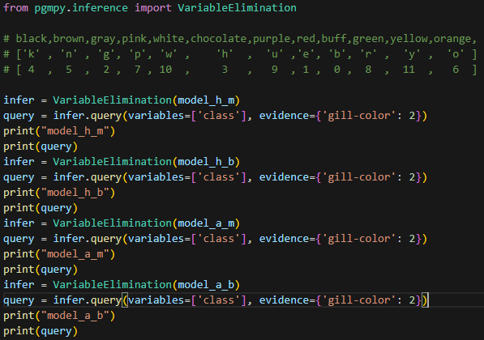
Инференс
(один параметр в разных моделях)

Slide 10
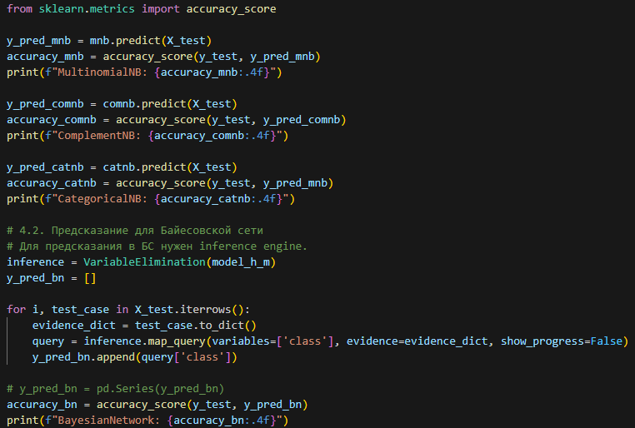

Сравнение результатов с baseline моделью

Slide 11
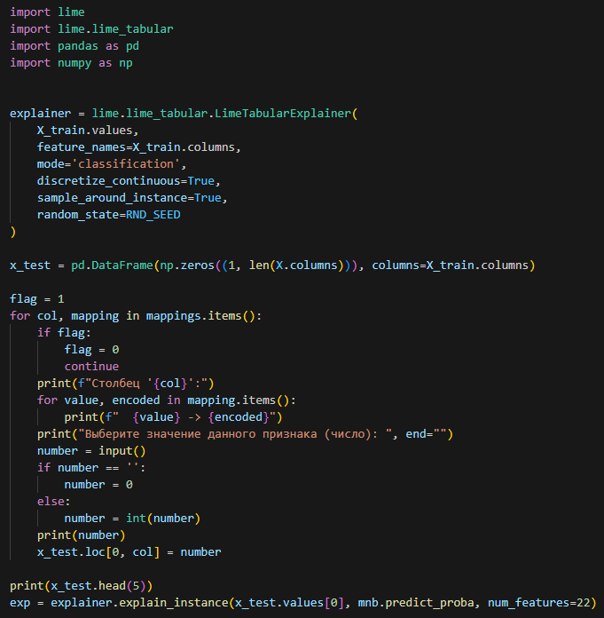
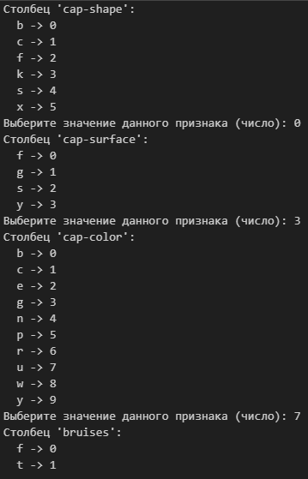
Калькулятор Limme

Slide 12
